Slide 1


HTML / CSS
CSS Introdução à formulários

Slide 2

Background
O background é o fundo de um determinado elemento HTML. A partir do parâmetro css background, você pode definir cores de fundo para um elemento, ou pode também definir uma imagem de fundo para um banner, por exemplo.
Para adicionar uma imagem a um background:
background: url(caminho_da_imagem);
ou
background-image: url(caminho_da_imagem);
Para adicionar uma cor a um background:
background: #FFAA12;
ou
background-color: #FFAA12;

Slide 3
Border-radius
A propriedade CSS border-radius permite definir como bordas arredondadas são. A curva de cada esquina é definida usando um ou dois raios, definindo sua forma: círculo ou elipse.
Para o mesmo arredondamento a todas as “pontas” de um elemento:
border-radius: 10px;
Para criar um círculo:
border-radius: 50%;
width: 100px;
height: 100px;

Slide 4
Border-radius
Para arredondamentos diferentes a todas as “pontas” de um elemento:
border-radius: 10px 20px 30px 90px;
/* topo esquerdo, topo direito, base direita e base esquerda, respectivamente */
OU
border-top-left-radius: 10px;
border-top-right-radius: 20px;
border-bottom-right-radius: 30px;
border-bottom-left-radius: 90px;

Slide 5
Box-shadow
O box-shadow é uma propriedade do CSS, é utilizado para adicionar efeitos de sombra em volta de um elemento. Você pode especificar mais de um efeito, os separando com virgulas. Uma box-shadow é descrita pelo deslocamentos (offset) X e Y em relação ao elemento, desfoco e propagação do raio e cor.
Principais parâmetros:
offset-x: especifica a distância horizontal
offset-y: especifica a distância vertical
blur-radius: Quanto maior for este valor, maior o efeito de desfocagem, desta forma a sombra se tornará maior e mais clara.
spread-radius: Valores positivos farão com que a sombra expanda e cresça maior, valores negativos farão com que a sombra encolha.
color: cor da sombra
Para adicionar sombra ao elemento:
box-shadow: 0px 1px 6px 10px #b4b4b457

Slide 6
Formulários

Slide 7
Para que servem os formulários?

Slide 8
Formulário HTML
O formulário HTML tem o objetivo de coletar informações do usuário. Na maioria das vezes o input de um usuário acaba por ser enviado a um servidor para ser processado pelo backend.
As tags HTML principais dos formulários são:
<form> - Estrutura que engloba os campos do formulário, é um container para as as estruturas que receberão as informações do usuário.
<input> - Elemento mais utilizado para receber as informações do usuário, pode ser de vários tipos, que vão variar o formato do elemento na tela.
<label> - Elemento que serve para rotular elementos de formulário.

Slide 9
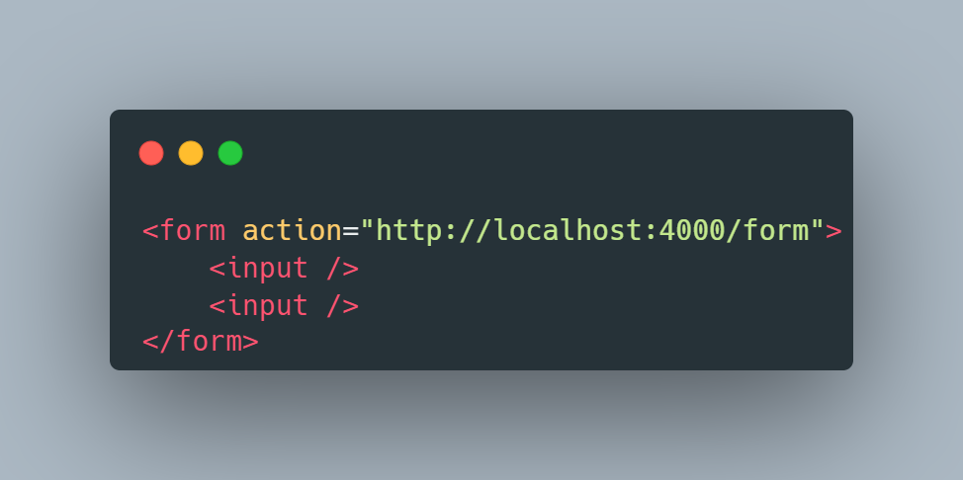
<form>
A tag form tem o papel de servir de container para o restante dos campos do formulário. Esta tag possui alguns atributos importantes, são eles:
action: É a url que processa a submissão do form.
method: Determina qual é o método HTTP que será utilizado no envio deste formulário. (Veremos isto depois)

Slide 10
<input>
O input é a tag mais importante para a criação de formulários. É através dela que nós conseguimos receber as informações digitadas ou selecionadas pelo usuário. O elemento input padrão é o do tipo text, preparado para receber um valor em texto
Mas, os inputs possuem diferentes tipos, são eles:
text (default)
number
email
password
date
datetime-local
radio
checkbox
month
week
time
button
submit
image
range
tel
file
color
hidden
reset
search
url

Slide 11
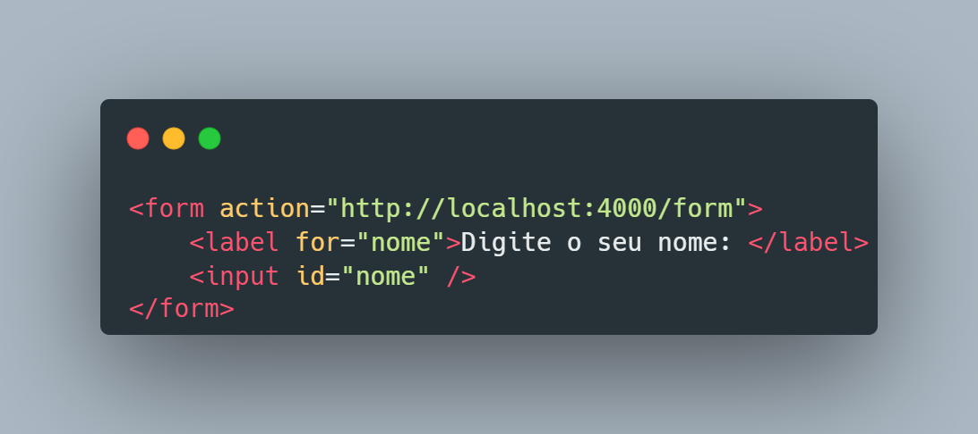
<label>
A tag label tem o papel de rotular um input. Para utilizar a tag label, você necessariamente precisará definir um id para o seu input. Depois, utilizando a propriedade for da label, você vai conectar a label ao input.

Slide 12
Exercícios Obrigatórios

Slide 13
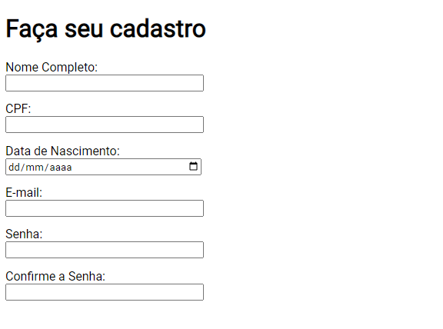
Exercício 1
Crie uma página HTML com um formulário de cadastro
Se atente a definir o tipo do campo de acordo com o conteúdo que ele irá receber
A largura mínima dos campos deve ser de 250px
Cada campo deve ter um distanciamento de 1em em relação ao campo abaixo

Slide 14
Exercício 2
Crie páginas HTML para um Sistema de Restaurante de acordo com as instruções abaixo:
Parte 1
Página Inicial do Sistema [Figura 1]
Parte 2 - Restaurante
Página Inicial do Proprietário [Figura 2]
Página para listagem de 5 Itens: Nome [Figura 3]
Página para ver Item: Foto, Nome, Descrição e Tipo (prato ou bebida) [Figura 4]
Página para listagem de 2 Cardápios: Nome [Figura 5]
Página para ver Cardápio: Nome, Descrição, Situação (ativo ou inativo) e Itens (com valor) [Figura 6]

Slide 15
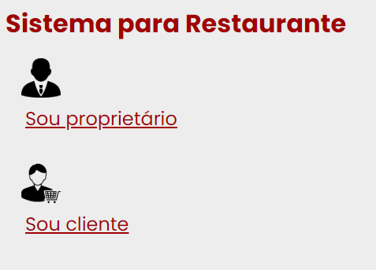
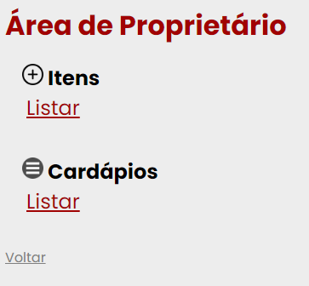
Exercício 2
Figura 1. Ao clicar em Sou proprietário,
navegar até a Figura 2
Figura 2. Ao clicar em Listar, navegar até a Figura 3

Slide 16
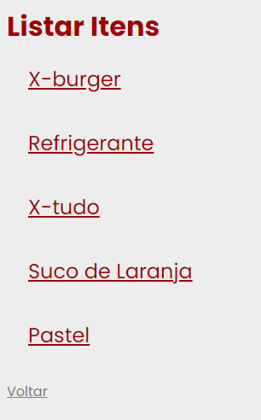
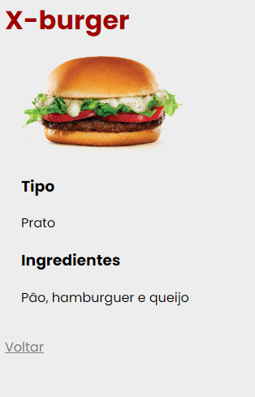
Exercício 2
Figura 3
Figura 4

Slide 17
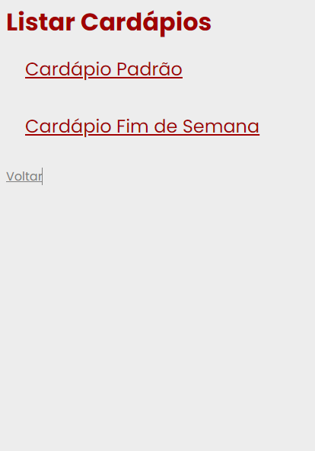
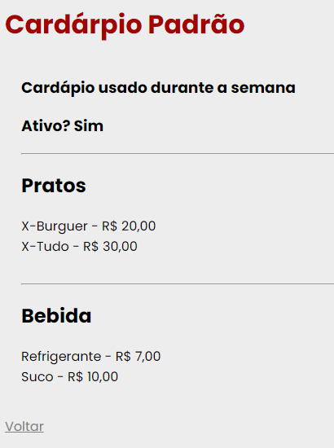
Exercício 2
Figura 5
Figura 6

Slide 18
Exercício 2
Sistema de Restaurante
Cada figura representa uma página
Usar um arquivo .css externo
Tente ao máximo usar o conceito de classes do CSS
Fonte: Poppins (Importe no arquivo .css; Use a tag body para definir a fonte)
Fundo de todas as páginas deve ser cinza (Use a tag body para definir a cor)
Todos os títulos devem ser vinho com tamanho de fonte 32px
Os itens de menu e os conteúdos das páginas devem ter padding de 20px
Os itens de menu devem ter fonte 24px
Os conteúdos das páginas ter fonte 16px
Os links para Voltar devem ser cinza
Use a tag <hr> para inserir a linha cinza horizontal do cardápio

Slide 19
Obrigado!

